Slide 1
Programando con B4X
Tema 10 – B4XPages
Anywhere Software
marzo 2021

Slide 2
Hoy aprenderás
Qué es una B4XPage
Cómo crear y borrar una B4XPage
Paso de valores entre páginas

Slide 3
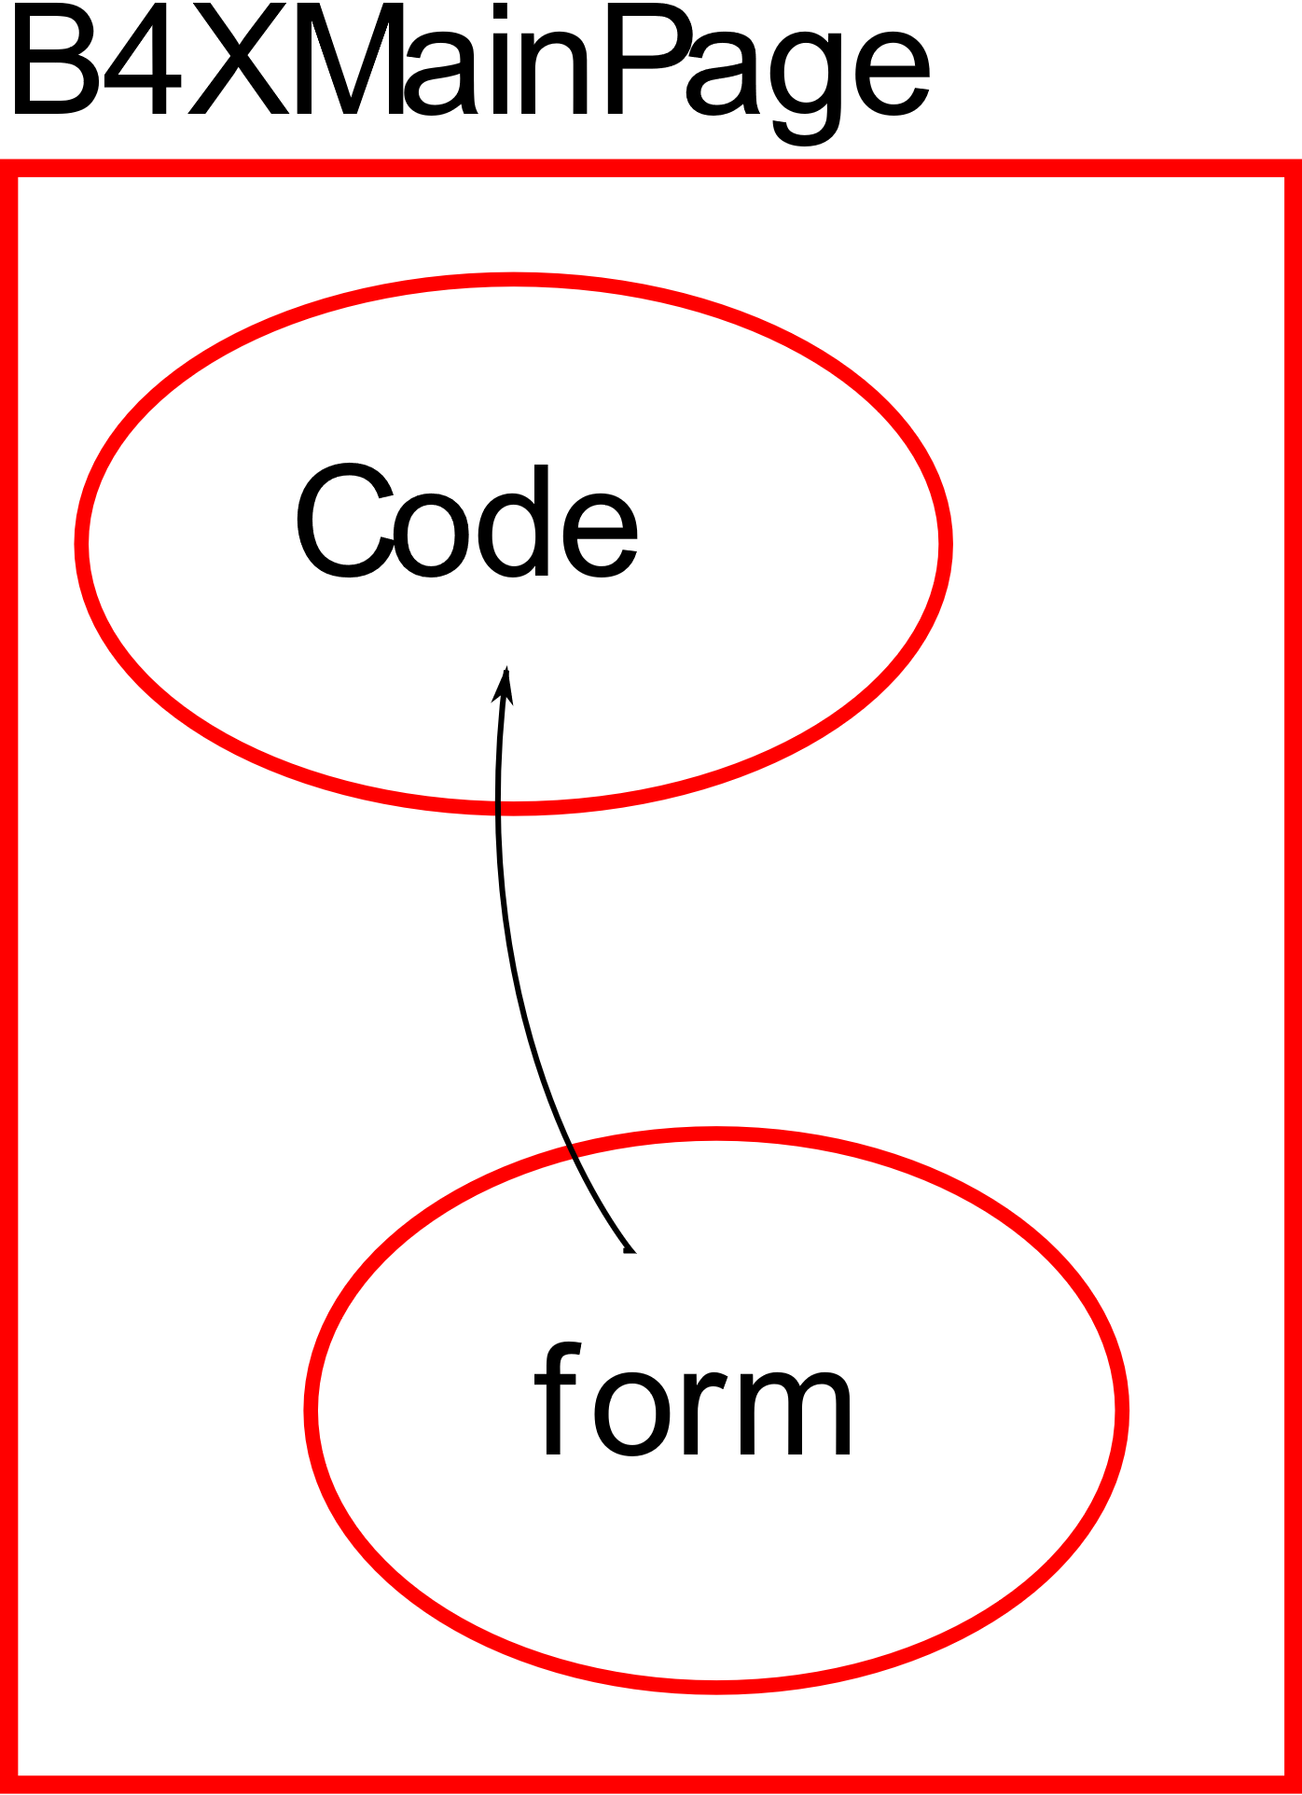
Qué es una B4XPage
B4XPages es una biblioteca de software
Incluye
Clases
y
Métodos
Además, ayuda a portar aplicaciones a diferentes plataformas usando las herramientas de B4A, B4i y B4J
Notes:
B4XPages es una biblioteca de software. Incluye clases y métodos para crear múltiples formularios de comunicación con el usuario. Además, ayuda a portar aplicaciones a diferentes plataformas usando las herramientas de B4A, B4i y B4J.
Cada aplicación que has creado con B4J ya incluye una B4XPage. Se trata de la B4XMainPage que siempre es el primer formulario que se muestra al usuario. De forma más general, podemos decir que cada B4XPage gestiona todo el código necesario para que la interfaz de usuario (GUI) funcione.

Slide 4
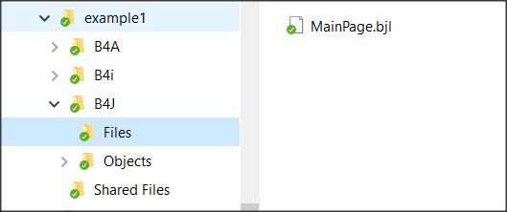
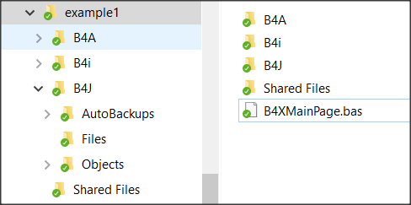
La estructura de las carpetas de una aplicación
Cada una de las carpetas B4A, B4i y B4J incluye el código necesario para crear aplicaciones para Android, iOS y PCs (Windows, Linux, etc.) res-pectivamente.
La carpeta raíz de la aplicación contiene todos los ficheros que crean las diferentes B4XPages de nuestra aplicación.
La primera página que se crea debe tener el nombre “B4XMainPage.bas” y no puede cambiarse; a todas las demás páginas se les puede cambiar el nombre.
Notes:
Cuando se crea un nuevo programa con B4XPage, se crea la siguiente estructura de carpetas:
Cada una de las carpetas B4A, B4i y B4J incluye el código necesario para crear aplicaciones para Android, iOS y PCs (Windows, Linux, etc.) respectivamente.
En concreto, en la carpeta B4J está la carpeta Files que contiene todos los ficheros creados con el Diseñador y otros ficheros que se usan al ejecutar el programa como, por ejemplo, las imágenes. El fichero MainPage.bjl se crea automáticamente al crear la aplicación y es la pantalla de inicio del programa. La carpeta Shared Files incluye los ficheros que los 3 tipos de aplicaciones pueden compartir si el programador desea crear una aplicación para Android iOS y PC.
La carpeta raíz de la aplicación contiene todos los ficheros que crean las diferentes B4XPages de nuestra aplicación.
La primera página que se crea debe tener el nombre “B4XMainPage.bas” y no puede cambiarse; a todas las demás páginas se les puede cambiar el nombre.

Slide 5
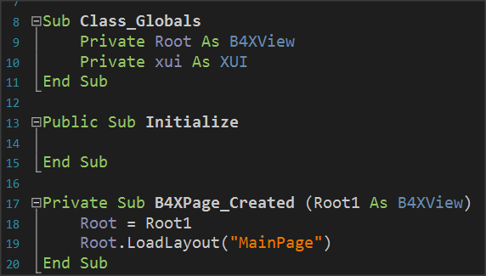
Iniciar una aplicación con B4XPage
Notes:
Al crear una nueva aplicación con B4Xpage, se crea automáticamente la primera página cuyo nombre es B4XMainPage.bas. Además, se crea un formulario (o pantalla de interfaz de usuario) para comunicarse con el usuario (que se llama MainPage.bjl). Para gestionar las páginas se crea también un mecanismo llamado B4XPagesManager.
Qué es Root
La variable Root es un objeto de la clase B4XView. Se encarga de gestionar la pantalla en los diferentes formularios que crea el programador (también está relacionado con la compartición de código en B4J, B4A, B4i). Así, con la sentencia Root.LoadLayout("MainPage"), el objeto Root carga en pantalla el formulario MainPage.

Slide 6
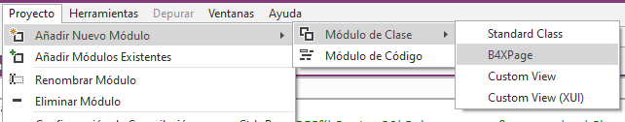
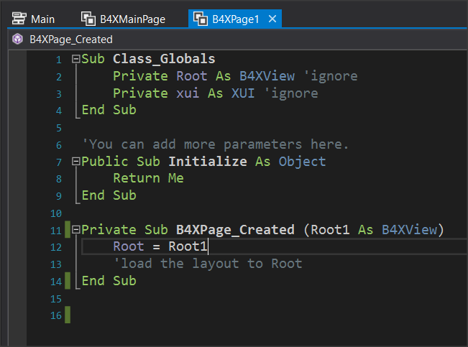

Crear una nueva B4XPage, paso 1
Pon de nombre B4XPage1
Notes:
Creamos un formulario desde el menú Proyecto – Añadir nuevo módulo – Módulo de Clase – B4XPage y lo nombramos B4XPage1.
Se creará una clase con el nombre “B4XPage1” más algún código básico para iniciarla. La interfaz de usuario (GUI) no se ha creado aún. Ello se hará después mediante el Diseñador.

Slide 7
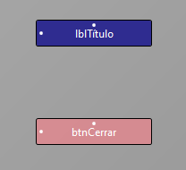
Crear una nueva B4XPage, paso 2
Usa el diseñador para crear esta pantalla:
Notes:
Abre el Diseñador y elige en el menú Archivo la opción Nuevo.
En la pestaña Variantes indica las dimensiones del formulario que quieras diseñar y añade una etiqueta y un botón al formulario como se ve en la imagen.

Slide 8
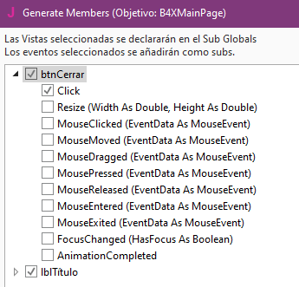
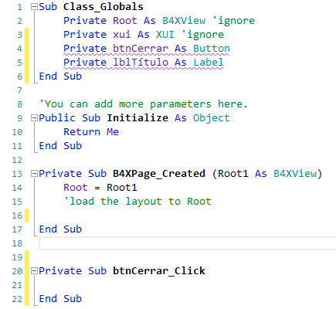
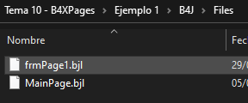
Crear una nueva B4XPage, paso 3
Guarda como frmPage1
Notes:
Elige la opción Herramientas – Generar Miembros para insertar los dos objetos en tu código junto con el evento Clic del botón. Recuerda que esta acción debe hacerse cuando estés en el código de la B4XPage1.
Desde el menú Archivo – Salvar guarda el formulario con el nombre frmPage1 (puedes elegir un nombre más representativo en otra aplicación).
Se creará el siguiente código (Imagen 5) y el fichero frmPage1.bjl aparecerá en la carpeta “Files”.

Slide 9
Crear una nueva B4XPage, paso 4
Private Sub B4XPage_Created (Root1 As B4XView)
Root = Root1
Root.LoadLayout(“frmPage1”)
End Sub
Notes:
Para enlazar el formulario frmPage1 con B4XPage1 hay que invocar al método LoadLayout con la sentencia Root.LoadLayout("frmPage1") dentro del evento B4XPage_Created.
Los siguientes pasos consistirán en programar el resto de botones y acciones en función de lo que el programa quiera hacer.
En nuestro ejemplo, hemos hecho que se cambie a la pantalla B4XPage1 al hacer clic en un botón de la B4XMainPage y que se vuelva a la B4XMainPage al hacer clic en el botón que hemos creado en la B4XPage1.

Slide 10
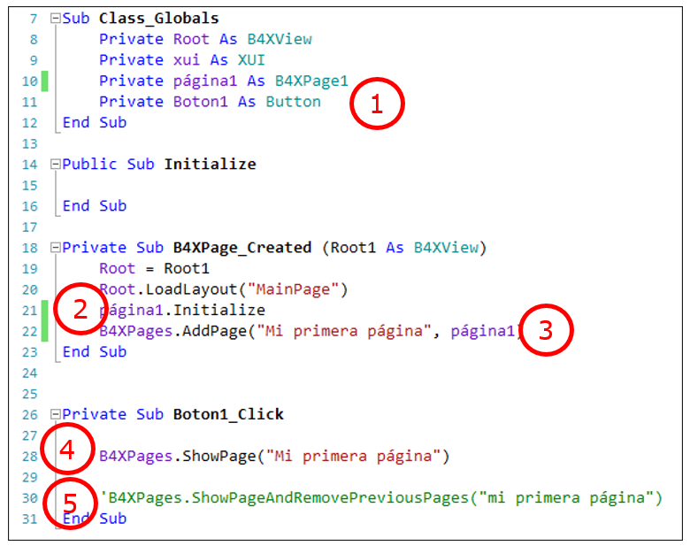
Invocar a una nueva B4XPage
Creamos un objeto de la clase B4XPage1.
Inicializamos el objeto que acabamos de crear.
Creamos un identificador para la página (en el ejemplo se llama “Mi primera página”)
Mostramos la nueva página, pero la principal sigue abierta.
Entre comentarios, indicamos cómo mostrar la nueva página cerrando la ventana anterior
Notes:
Creamos un objeto de B4XPage1.
Invocamos el método Initialize para iniciar el objeto que acabamos de crear.
Creamos un identificador para la página (en el ejemplo se llama “Mi primera página”).
Mostramos la nueva página mientras la principal sigue abierta.
Entre comentarios, indicamos cómo mostrar la nueva página cerrando la ventana anterior (puedes ver el resultado en la Imagen 7).

Slide 11
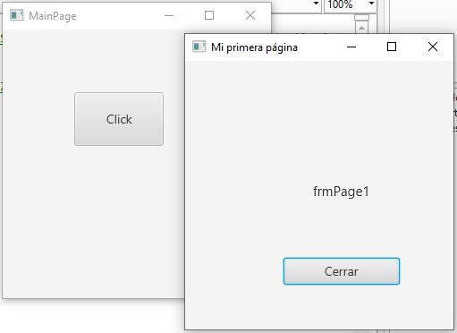
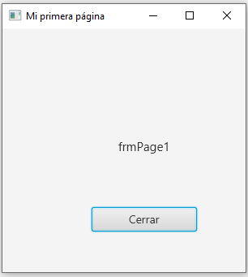

Invocar a una nueva B4XPage

Slide 12
Cerrar una B4XPage.
Cuando se abre con: | Normalmente se cierra con:
B4XPages.ShowPage("Mi primera Página") | B4XPages.ClosePage(Me)
B4XPages.ShowPageAndRemovePreviousPages("Mi primera página") | B4XPages.ShowPageAndRemovePreviousPages("MainPage")
Notes:
Cuando se invoca a una B4XPage, el control del programa se pasa a esa página. Así, para cerrar una página tiene que ocurrir algún evento como, por ejemplo, pulsar un botón o pulsar el botón de cerrar ventana en la esquina superior derecha de la ventana. Normalmente, dependerá de cómo se haya abierto la página:.
Con la primera forma se cierra la ventana actual, mientras que con la segunda se abre la página principal (MainPage) cuando se cierra la ventana actual.

Slide 13
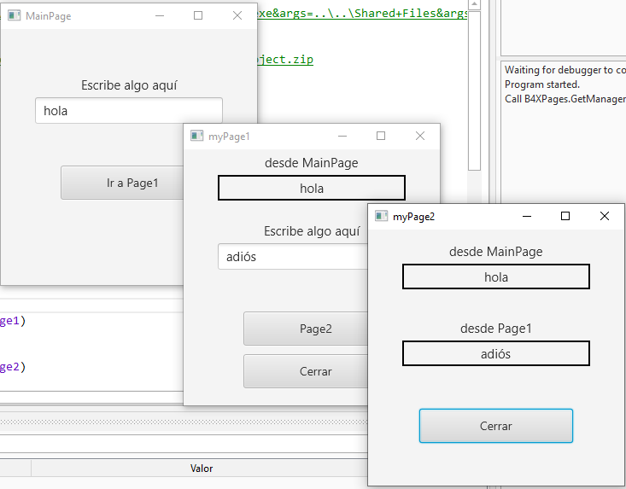
Transferir información entre páginas
Notes:
Para que una página acceda a los datos de otra, deben tener sus variables declaradas con la palabra reservada Public. Las propias variables que contienen las páginas deben ser también públicas, con independencia de si se declaran en el MainPage o en otro lugar.
Para este ejemplo usaremos la aplicación del ejemplo 2 que incluye 3 páginas: MainPage, B4XPage1 y B4XPage2. En el diseñador se han creado formularios también. Abre el ejemplo 2, ejecútalo y observa su comportamiento.

Slide 14
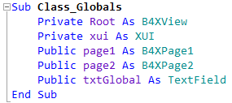
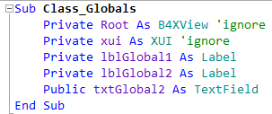
Transferir información entre páginas
lblGlobal1.Text = B4XPages.MainPage.txtGlobal.Text
Page1
MainPage
lblGlobal1.Text = B4XPages.MainPage.txtGlobal.Text
lblGlobal2.Text = B4XPages.MainPage.page1.txtGlobal2.Text
Notes:
Al ejecutar la aplicación Ejemplo 2, fíjate que el texto de los TextFields se transfiere a las demás páginas. Esto es así porque la page1, la page2 y el TextFiled se declararon como públicos.
Para que page1 tenga acceso a la variable txtGlobal1, debe indicarse el nombre de la página donde fue creada:
lblGlobal1.Text = B4XPages.MainPage.txtGlobal.Text
donde lblGlobal1 es una etiqueta que muestra el contenido leído en la pantalla de la page1.
Del mismo modo, Page2 tiene acceso a la variable txtGlobal1 de la MainPage y a la variable txtGlobal2 de la Page1 haciendo lo siguiente:
lblGlobal1.Text = B4XPages.MainPage.txtGlobal.Text
lblGlobal2.Text = B4XPages.MainPage.page1.txtGlobal2.Text
donde lblGlobal1 y lblGlobal2 son dos etiquetas que muestran los contenidos de dos variables públicas en la pantalla de la page2.

Slide 15
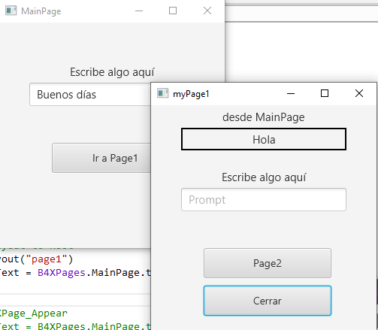
La Vida de las B4XPages
Private Sub B4XPage_Appear
lblGlobal1.Text = B4XPages.MainPage.txtGlobal.Text
End Sub
Notes:
En el anterior ejemplo, prueba a cerrar todas las ventanas excepto MainPage, escribe un nuevo texto y pulsa el botón Ir a Page1. Verás que el valor mostrado no es el nuevo, sino el primero que escribiste.
Esto sucede porque las B4XPages permanecen en la memoria del ordenador, así que el evento B4XPage_Created no se ejecuta de nuevo cuando volvemos a abrir la página. Para evitar esto, podemos usar el evento B4XPage_Appear para volver a leer las variables desde MainPage:
Private Sub B4XPage_Appear
lblGlobal1.Text = B4XPages.MainPage.txtGlobal.Text
End Sub
Al contrario que el evento B4XPage_Created que se ejecuta una única vez al crear por primera vez la página, el evento B4XPage_Appear se ejecuta cada vez que la página aparece en primer plano, con lo que puedes usarlo para transferir variables de unos formularios a otros.

Slide 16
¡Gracias!
Fotos tomadas de:

